Slide 1

第二节
中国的行政区划

Slide 2

你能按要求填写你的家庭住址吗？
省（自治区、直辖市）__________________
县（自治县、市、区）__________________
乡 （ 镇 ）__________________
山东省
青岛市
有的同学家庭住址可能与上表中略有不同。

Slide 3

中国现行的行政区划大致分为哪三级？
省（自治区、直辖市、特别行政区）
县 (自治县、县级市）
镇（乡）

Slide 4

2.我国有____个省级行政区域单位。
我国的行政区划
1.我国的行政区划分为：
省（自治区、直辖市、特别行政区）、县（自治县、县级市）、镇（乡）三级。
34
( ) 个 省
23
省级
行政区域
单位
( ) 个 自 治 区
5
( ) 个 直 辖 市
4
( )个特别行政区
2

Slide 5
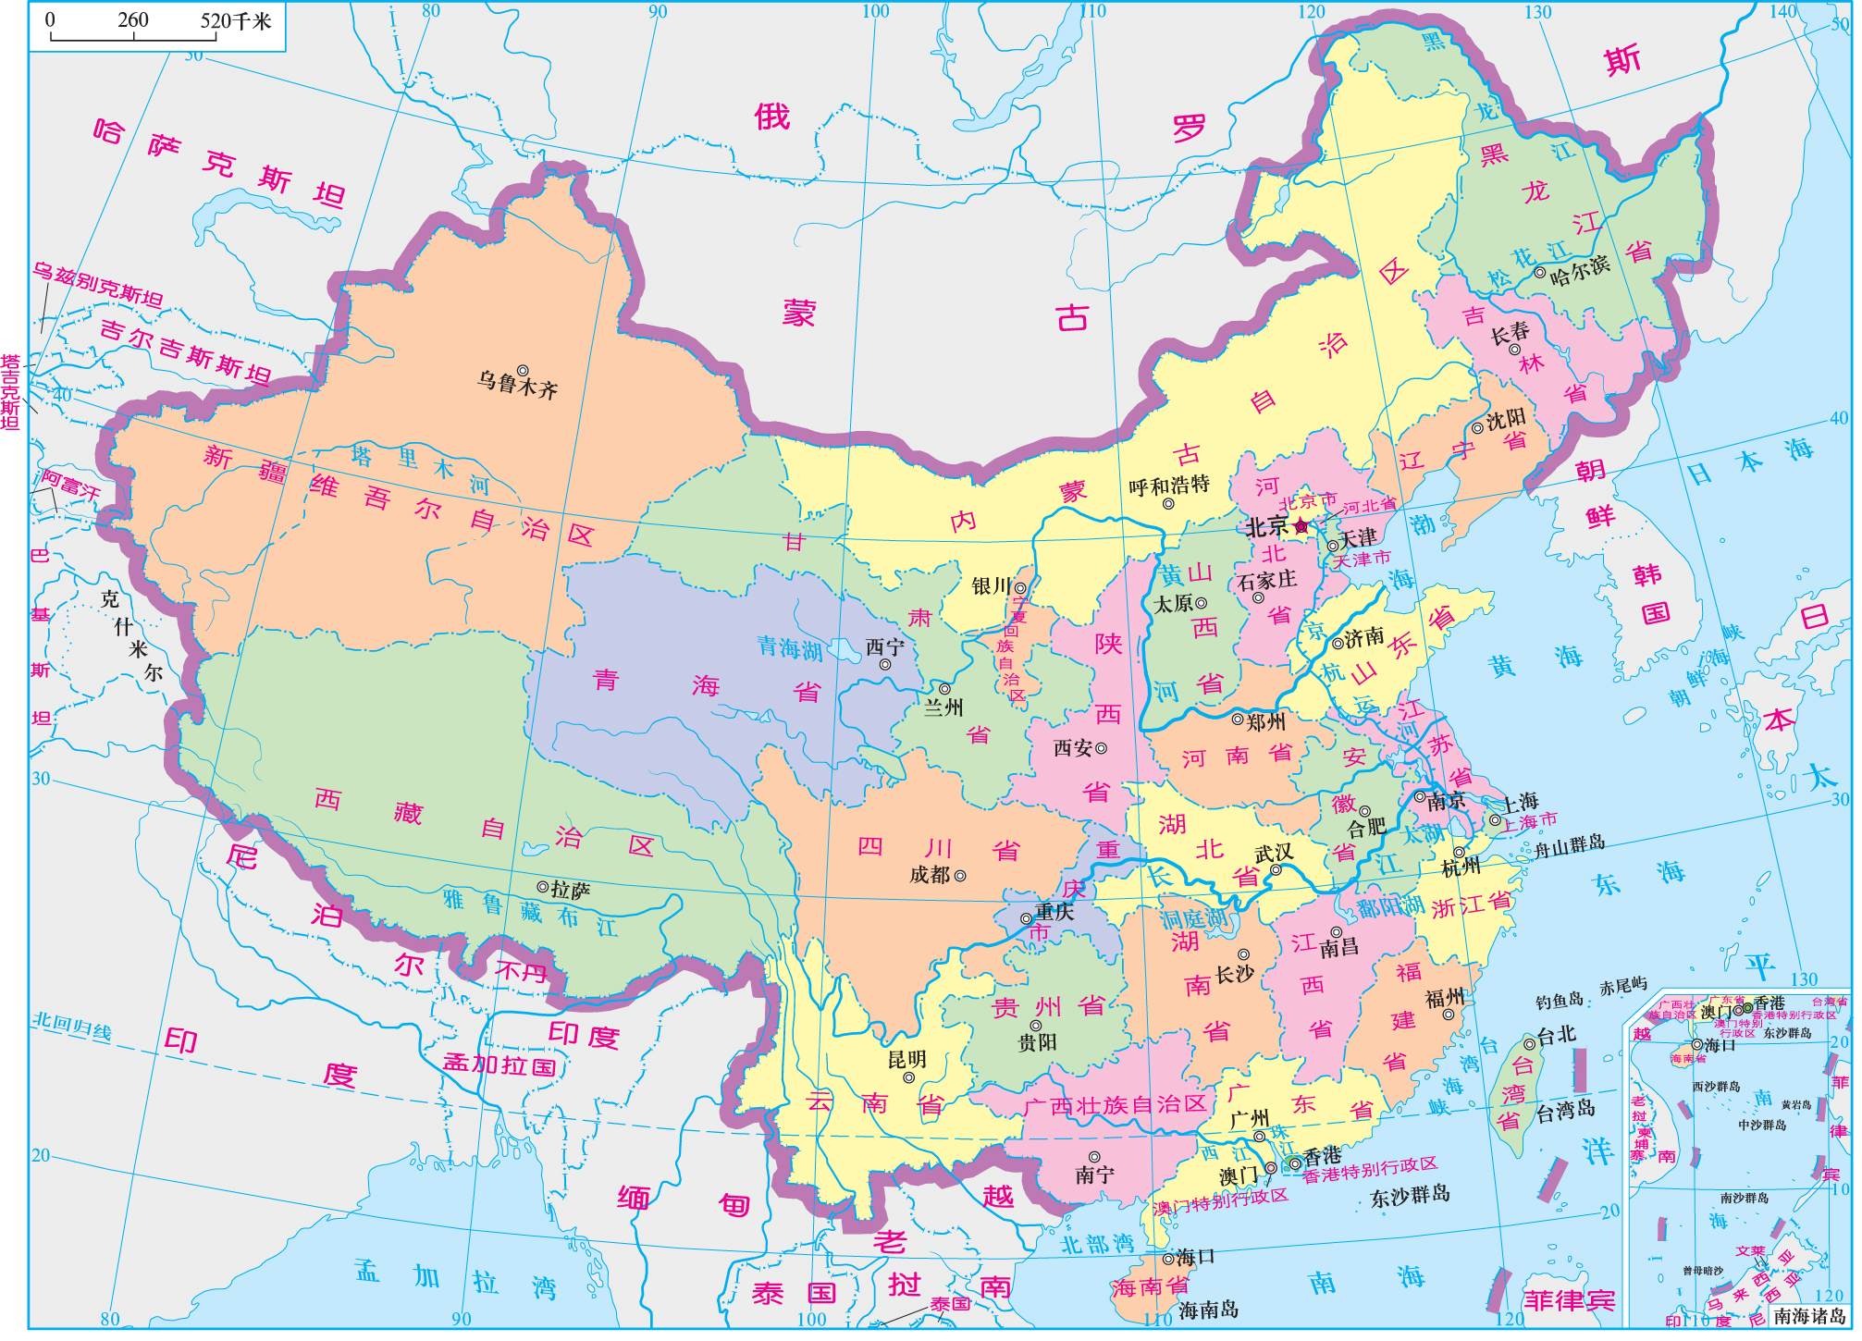
中 国 政 区 图

Slide 6
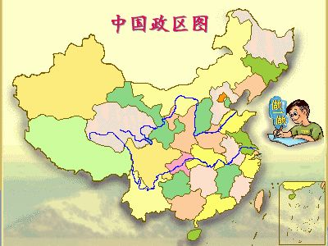
34个省区及其行政中心
黑龙江
吉林
新疆
内蒙古
辽宁
甘肃
北京
天津
河北
宁夏
山西
青海
山东
陕西
河南
江苏
西藏
安徽
上海
湖北
1.东北:黑吉辽
2.西北:陕甘宁
3.西南:云贵川
4.四个面积大的:新内蒙古青藏
5.两湖两广两河山
6.长江下游及沿海省区5省2海岛
7.四个直辖市:京津沪渝
8.两个特别行政区:港澳
四川
重庆
浙江
湖南
江西
贵州
福建
云南
广东
台湾
广西
澳门
香港
海南

Slide 7
1.北回归线穿越的省区有：____________________________。
云南、广西、广东、台湾
2.我国面积最大的省区是_____，跨经度最多的省区是________，跨纬度最多省区是_________。
3.既有陆界线又有海岸线的省区是____________。
新疆
内蒙古
海南省
辽宁和广西
4.既临渤海又临黄海的省区：_______________。
5.只与蒙古相邻的省区是______，临海的自治区是______________
6、邻省最多的省区__________
7、邻国最多的省区______。
辽宁和山东
甘肃
广西壮族自治区
内蒙古和陕西
新疆

Slide 8

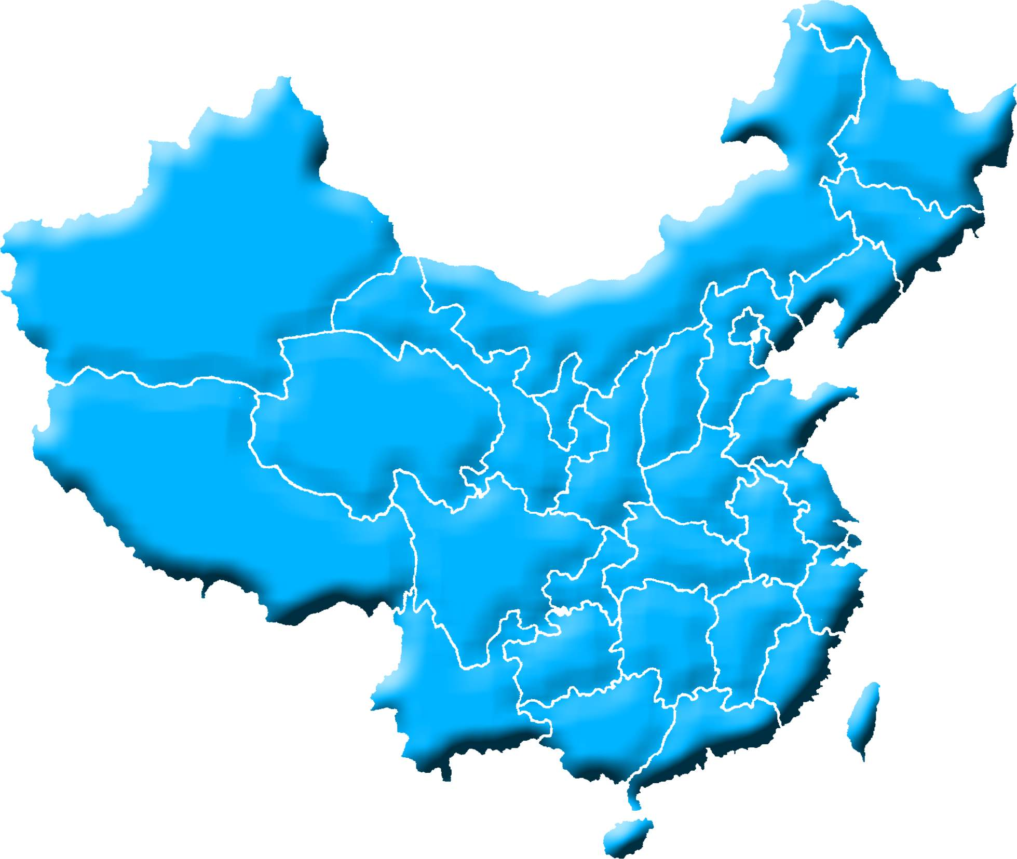

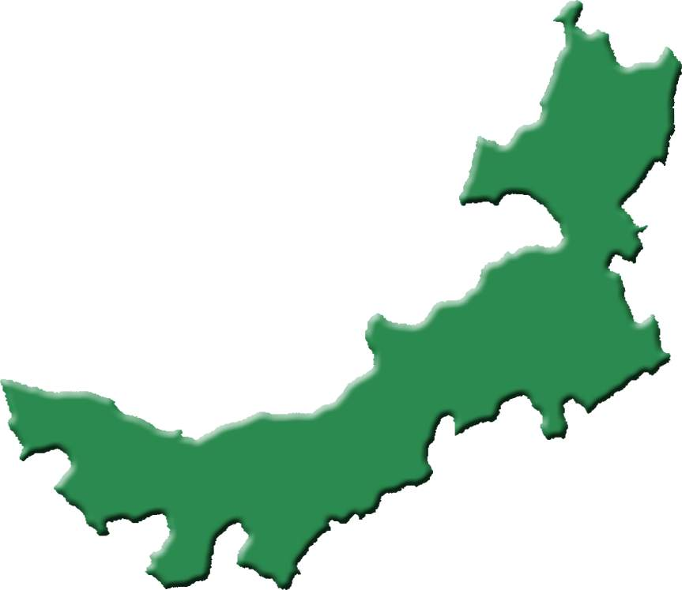
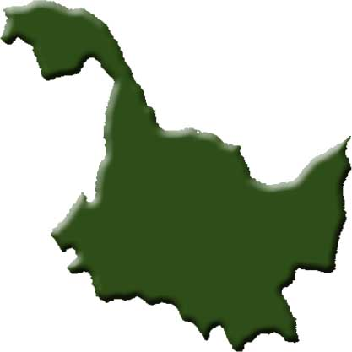
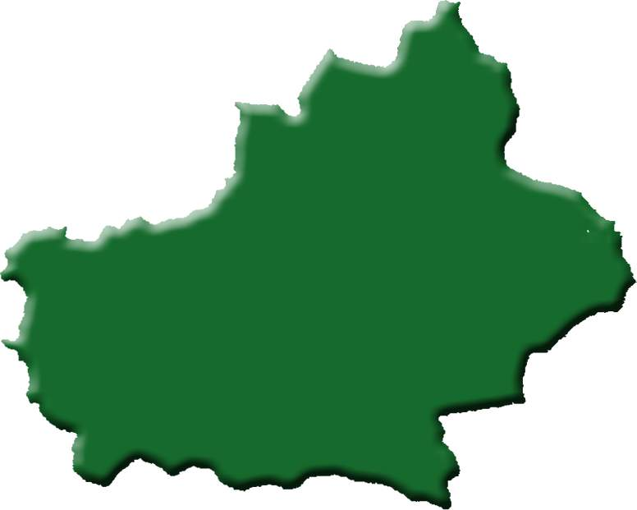
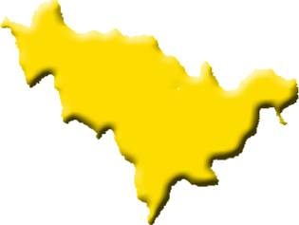
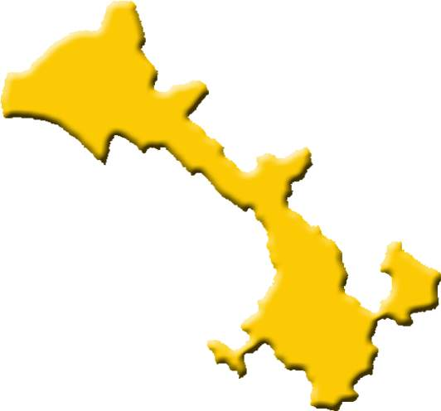
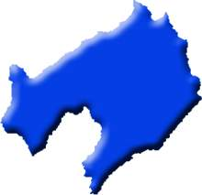




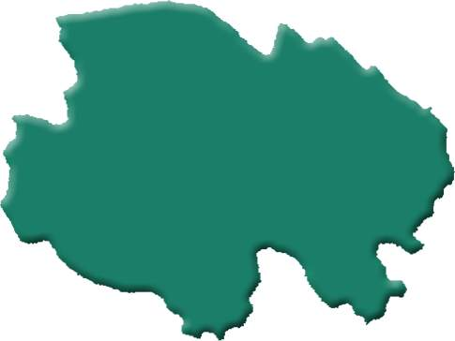

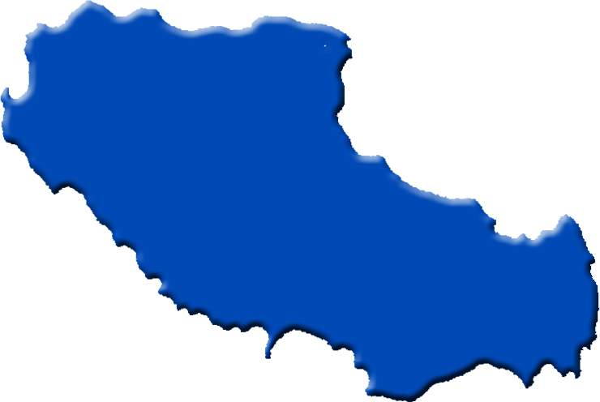

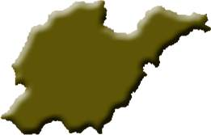
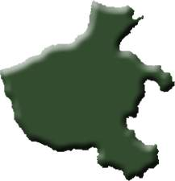
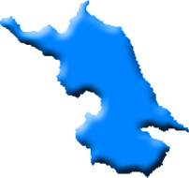
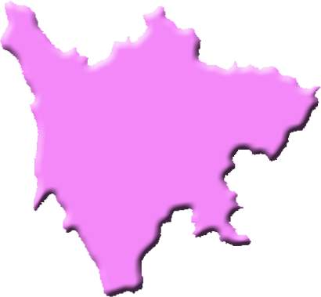
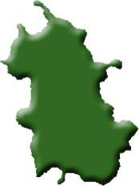
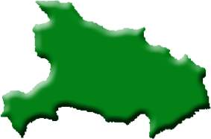
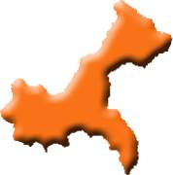
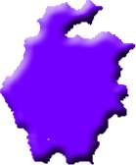
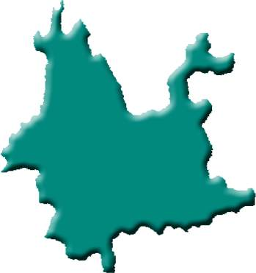
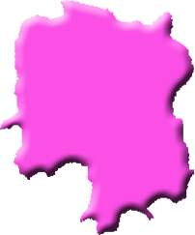
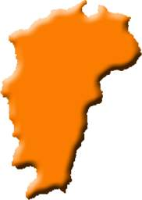

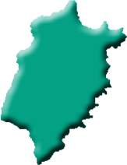
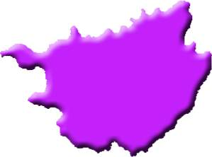
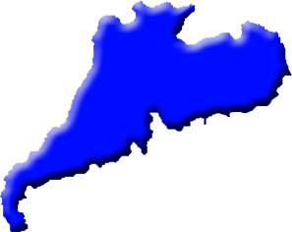


34个省区的位置及行政中心
1
11
2
5
10
3
19
12
6
21
20
4
18
13
26
25
9
15
29
27
1、东北三省：黑吉辽
2、西北：陕甘宁
3、西南：云贵川
4、4个面积大省
5、两湖两广两河山
6、长江下游及沿海：5省2岛
7、4个直辖市2个特别行政区
22
8
14
23
7
17
16
24
28

Slide 9


活动
读图，找出湖南省周边有哪些省级行政区域单位？

Slide 10

一、填空
1、我国行政区分为___、____、_____三级，共有___个省级行政区。
2、北回归线自西向东穿越的省区有：_____、______、_____、______
3、我国面积最大的省区是______，跨经度最多的省区是__________，
全部位于热带的省区是_________。
4、既有陆界线又有海岸线的省区是_____、______。
二、选择题
1、下列省区，既位于内陆，又被北回归线穿过的是（ ）
A、台湾 B、广东 C、广西 D、云南

Slide 11

说出图中的省区及行政中心
1
2
17
3
15
16
28
4
18
29
5
27
26
6
25
14
19
24
20
7
22
23
21
8
13
9
11
12
10

Slide 12

中国的行政区划
34个省区的简称及轮廓

Slide 13
省级行政区域单位简称
简称的由来有哪几种？
1、取省区名称中的一个字或几个字：
京、津、黑、吉、辽、陕、甘、宁、云、贵、川、青、新、藏、苏、浙、港、澳、台、内蒙古等20个。
2、用本省的河流名或山名：
闽(江) 、赣(江) 、湘(江) 、皖(山)等4个。
3、用本省区历史名称的：
冀、鲁、豫、晋、粤、琼、鄂、桂、沪、渝等10个。
4、一个省两种简称的：
云或滇、贵或黔、川或蜀、陕或秦、甘或陇、沪或申等6个。

Slide 14
中国省级行政单位简称“三字经”
京津沪、黑吉辽，内蒙古、晋陕甘；
青新宁、冀鲁豫，苏浙皖、湘鄂赣；
川黔滇、桂粤闽，藏琼台、渝澳港

Slide 15
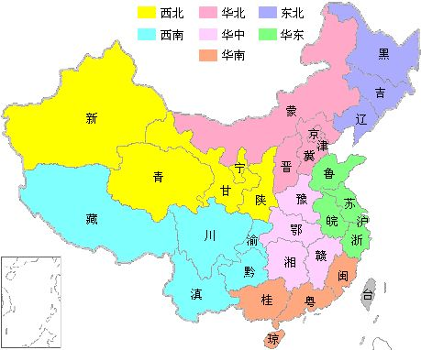
34个省区的简称及行政中心
古
内
有2个简称的省区：云贵川陕甘沪

Slide 16
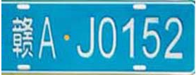
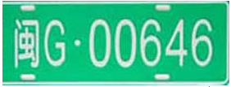
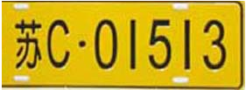
日常观察
猜车牌
黑E· 17906
沪B · 24538
皖 F · 04982
鄂C · 02697
豫H · 35791

Slide 17
观察各省区的轮廓
1
9
2
4
8
16
10
5
15
17
11
3
7
13
1.东北三省：黑吉辽
2.西北：陕甘宁
3.西南：云贵川
4.四个面积大的：新内蒙古青藏
5.两湖两广两河山
6.长江下游及沿海
7.四个直辖市及2个特别行政区
12
6
14

Slide 18
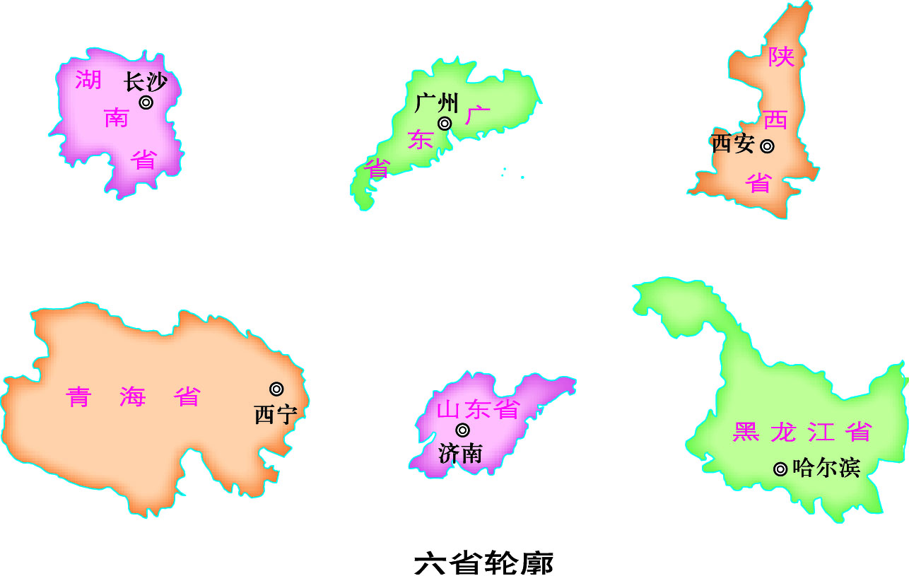
活动
要熟悉中国各省级行政区域单位的轮廓特征，可以采用联想记忆的方法。如山西省像平行四边形，湖北省像大盖帽等。请你想象一下，下图中这些省级行政区域单位的轮廓像什么？

Slide 19
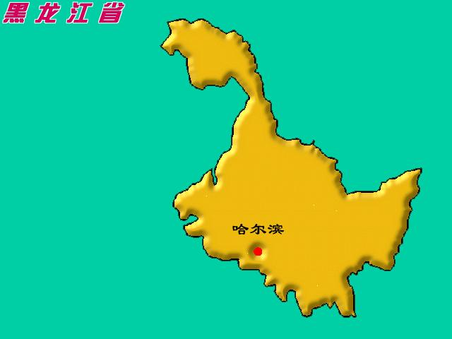
黑龙江省
黑龙江省
（黑）
哈尔滨

Slide 20
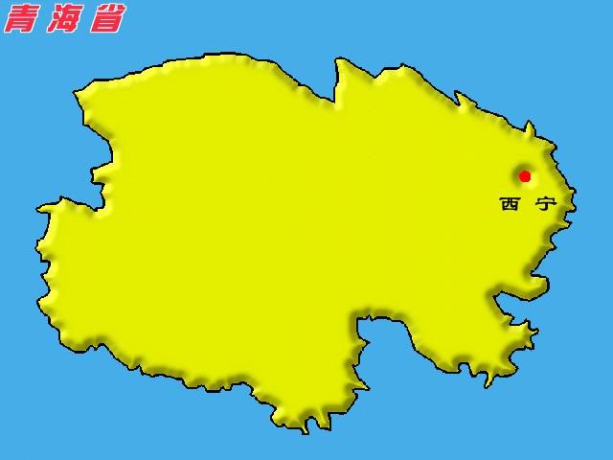
青海省
青海省
西宁
（青）

Slide 21

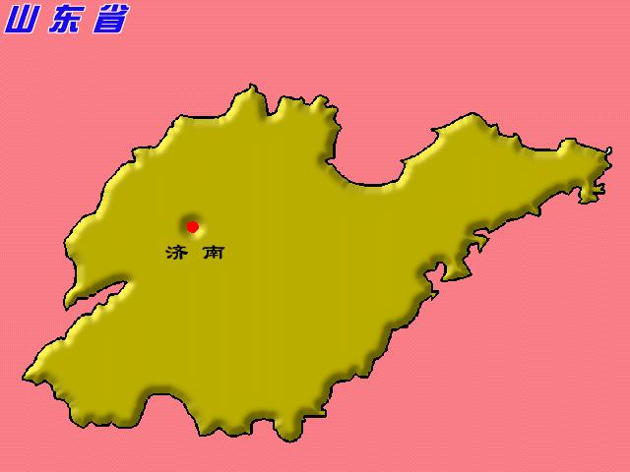
山东省
山东省
（鲁）
济南

Slide 22

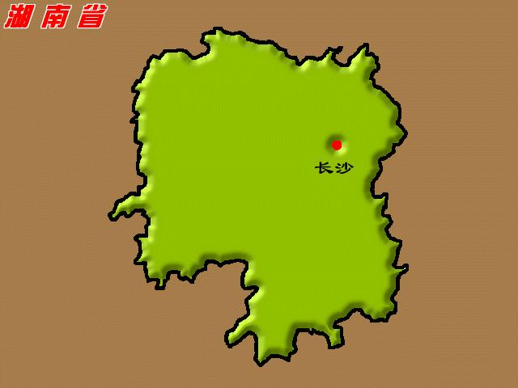
湖南省
湖南省
（湘）
长沙

Slide 23

甘 肃 省
（甘或陇）
兰州

Slide 24

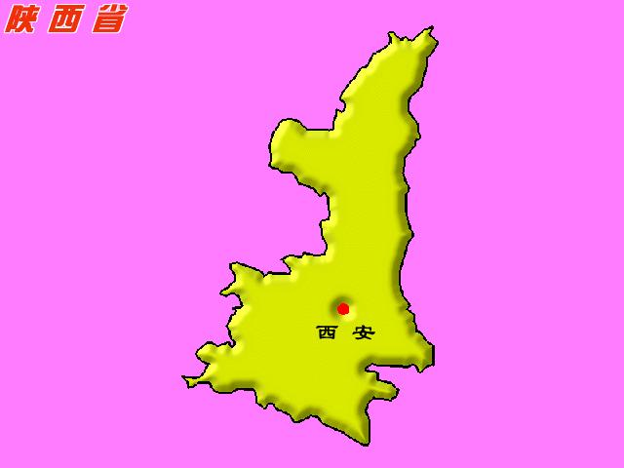
陕西省
陕西省
（陕或秦）
西安

Slide 25
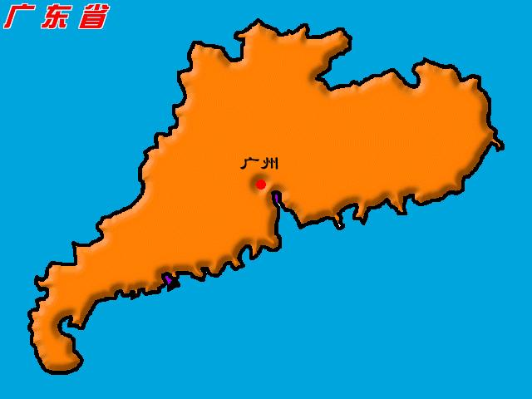
广东省
广东省
（粤）
广州

Slide 26
云 南 省
（云或滇）
昆明

Slide 27
湖 北 省
（鄂）
武汉

Slide 28
内蒙古自治区
（内蒙古）
呼和浩特

Slide 29
西藏自治区
（藏）
拉萨

Slide 30

新疆维吾尔自治区
西藏自治区
河南省
广西壮族自治区
江苏省
山西省

Slide 31




甘肃省
陕西省
辽宁省
湖北省

Slide 32




四川省
湖南省
宁夏回族自治区
黑龙江省

Slide 33
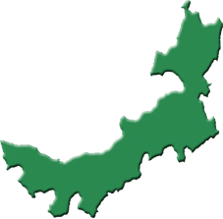
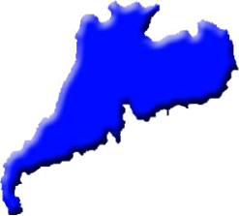

内蒙古自治区
广东省
山东省
贵州省

Slide 34




河北省
云南省
江西省
重庆市

Slide 35
吉林省
浙江省
安徽省
海南省
福建省
台湾省

Slide 36
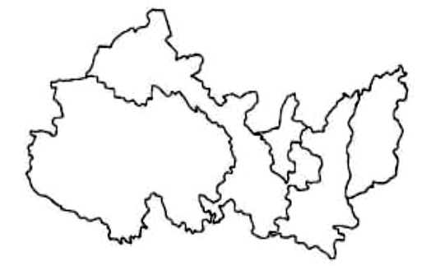
2
5
3
1
4
1、说出上图数码表示的省区
1青海、2甘肃、3宁夏、4陕西、5山西

Slide 37
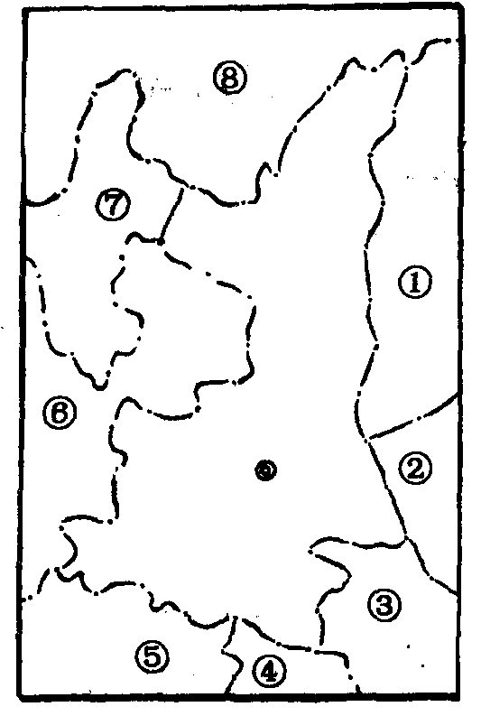
2.写出数字代表的省区名称
1山西
2河南
3湖北
4重庆
5四川
6甘肃
7宁夏
8内蒙古

Slide 38
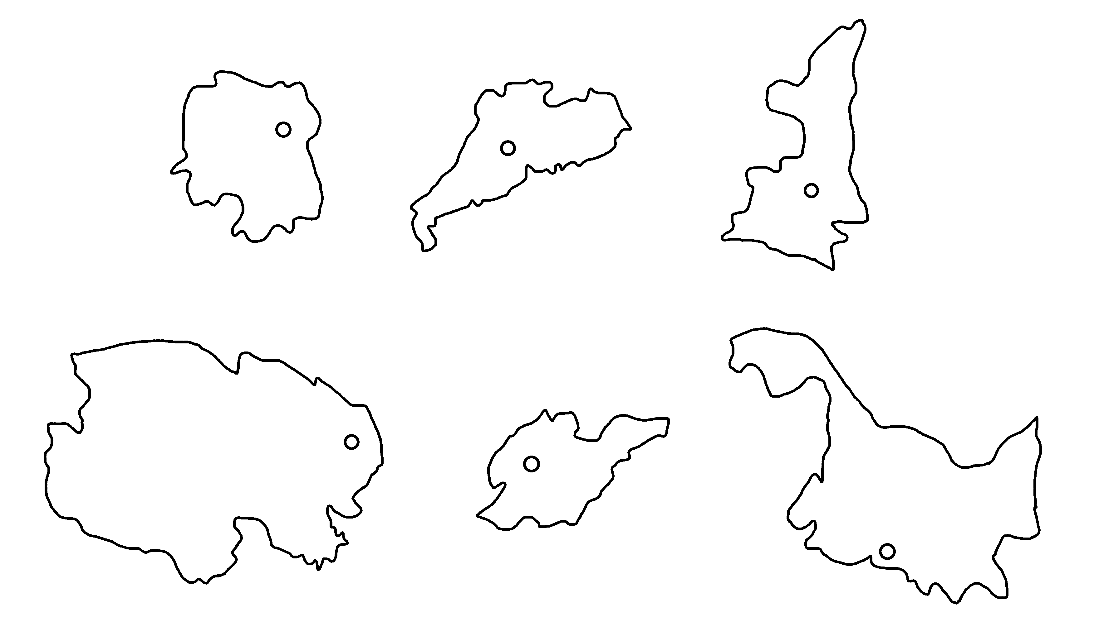
课堂练习
1. ①省级行政区域单位的名称和简称是（ ）
A. 河北，冀 B. 湖南，湘
C. 广西，桂 D. 贵州，黔
2. 关于②省级行政区域单位的说法，正确的（ ）
A. 沿海省区 B. 行政中心是太原
C. 位于北京以东 D. 与甘肃省相临
3. ②与③位置的相似性是（ ）
A. 都是黄河流经省区 B. 都为沿海省区
C. 都与山西相临 D. 同为内陆省区
B
①
D
②
A
③

Slide 39
4.我国大陆海岸线起止点所在的省级行政区域单位分别是（ ）
A.吉林、广东 B.辽宁、广西壮族自治区
C.辽宁、海南 D.吉林、云南
5.当北京时间为夜晚时，我国最西端帕米尔高原是（ ）
A.上午 B.下午
C.正午 D.夜晚
6.下列省级行政区域单位沿海岸线从北向南的顺序是（ ）
A.鲁、冀、苏、沪 B.冀、苏、鲁、沪
C.沪、苏、鲁、冀 D.冀、鲁、苏、沪
B
B
D

Slide 40
7、下列省（区）与简称、人民政府驻地的连线，正确的是( )
A.广西——粤——桂林
B.福建——闽——厦门
C.青海——青——兰州
D.贵州——黔——贵阳
D

Slide 41
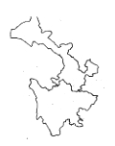
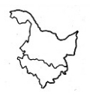
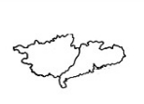
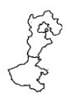
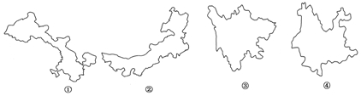
8. 成语“得陇望蜀”中提到的两个省级行政区是( )
D
A
B
C
D
9. 下列省区都有太阳直射现象的一组是（ ）
A. 云、贵、粤、台 B. 粤、琼、台、云
C. 赣、湘、闽、台 D. 云、桂、闽、台
B
10. 下列轮廓图序号与省区简称、行政中心对应正确的是（ ）
C
A. ①一甘一西宁 B. ②一桂一呼和浩特
C. ③一蜀一成都 D. ④一滇一贵阳

Slide 42
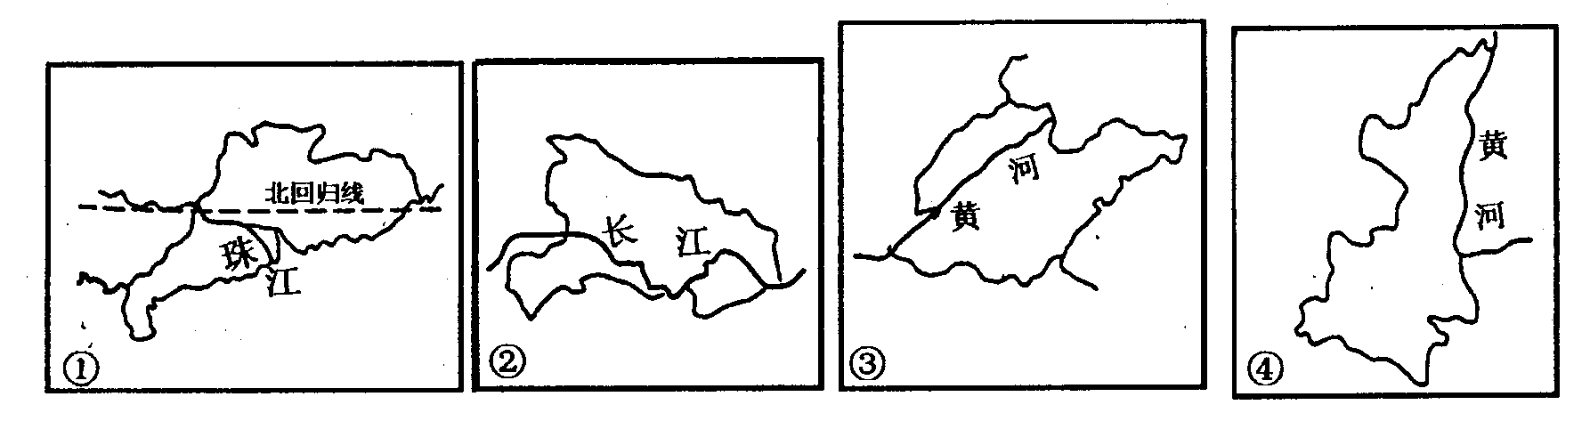
11、下列省区中互为邻省的是( )
A.1和2 B.2和3
C.1和4 D.2和4
12.“白云黄鹤传千古，汉水长江会一楼”所指景观位于：（ ）
A. ① B.② C.③ D.④
D
B

Slide 43
13、成语秦晋之好、得陇望蜀、黔驴技穷涉及到了那些省?
答案：陕西、山西、甘肃、四川、贵州

Slide 44

复 习
中国的行政区划

Slide 45
34个省区的位置
黑龙江
吉林
新疆
内蒙古
辽宁
甘肃
北京
天津
河北
宁夏
山西
青海
山东
陕西
河南
江苏
西藏
安徽
上海
湖北
1.东北:黑吉辽
2.西北:陕甘宁
3.西南:云贵川
4.四个面积大的:新内蒙古青藏
5.两湖两广两河山
6.长江下游及沿海省区5省2海岛
7.四个直辖市:京津沪渝
8.两个特别行政区:港澳
四川
重庆
浙江
湖南
江西
贵州
福建
云南
广东
台湾
广西
澳门
香港
海南

Slide 46
34个省区的简称及行政中心
古
内
有2个简称的省区：云贵川陕甘沪

Slide 47
34个省区的位置、形状
1
11
2
5
10
3
19
12
6
21
20
4
18
13
26
25
9
15
29
27
1、东北三省：黑吉辽
2、西北：陕甘宁
3、西南：云贵川
4、4个面积大省
5、两湖两广两河山
6、长江下游及沿海：5省2岛
7、4个直辖市2个特别行政区
22
8
14
23
7
17
16
24
28

Slide 48
新疆维吾尔自治区
西藏自治区
河南省
广西壮族自治区
江苏省
山西省

Slide 49
甘肃省
陕西省
辽宁省
湖北省

Slide 50
四川省
湖南省
宁夏回族自治区
黑龙江省

Slide 51
内蒙古自治区
广东省
山东省
贵州省

Slide 52
河北省
云南省
江西省
重庆市

Slide 53
吉林省
浙江省
安徽省
海南省
福建省
台湾省

Slide 54
自北向南读出临海的省级行政单位
1
2
3
4
5
6
7
8
14
10
9
11
13
12

Slide 55
读出有陆上邻国的省级行政单位
3
6
4
2
1
5
7
8
9

Slide 56
读出黄河沿线的省级行政单位
3
5
1
7
4
6
9
8
2

Slide 57
读出长江沿线的省级行政单位
1
2
10
6
8
11
3
5
7
9
4

Slide 58
读图认识我国的直辖市、自治区和特别行政区
6
5
1
2
9
7
3
4
8
10
11

Slide 59





黑
吉
新
内蒙古
辽
京
甘，陇
津
宁
晋
冀
青
陕，秦
鲁
藏
豫
苏
皖
川，蜀
鄂
沪
渝
浙
湘
赣
贵，黔
闽
滇、云
台
桂
粤
琼

Slide 60
34个省区及其行政中心
黑龙江
吉林
新疆
辽宁
甘肃
内蒙古
北京
天津
河北
宁夏
山西
青海
山东
陕西
河南
江苏
西藏
安徽
上海
1、东北三省
2、黄河中下游
3、长江中下游
4、北部边疆
5、南部沿海
6、西南地区
7、西北地区
湖北
四川
重庆
浙江
湖南
江西
贵州
福建
云南
广东
台湾
广西
澳门
香港
海南

